Slide 1




Разработка автоматизированной информационной системы противодействия лесным и степным пожарам
Команда : DreamTeam.

Slide 2

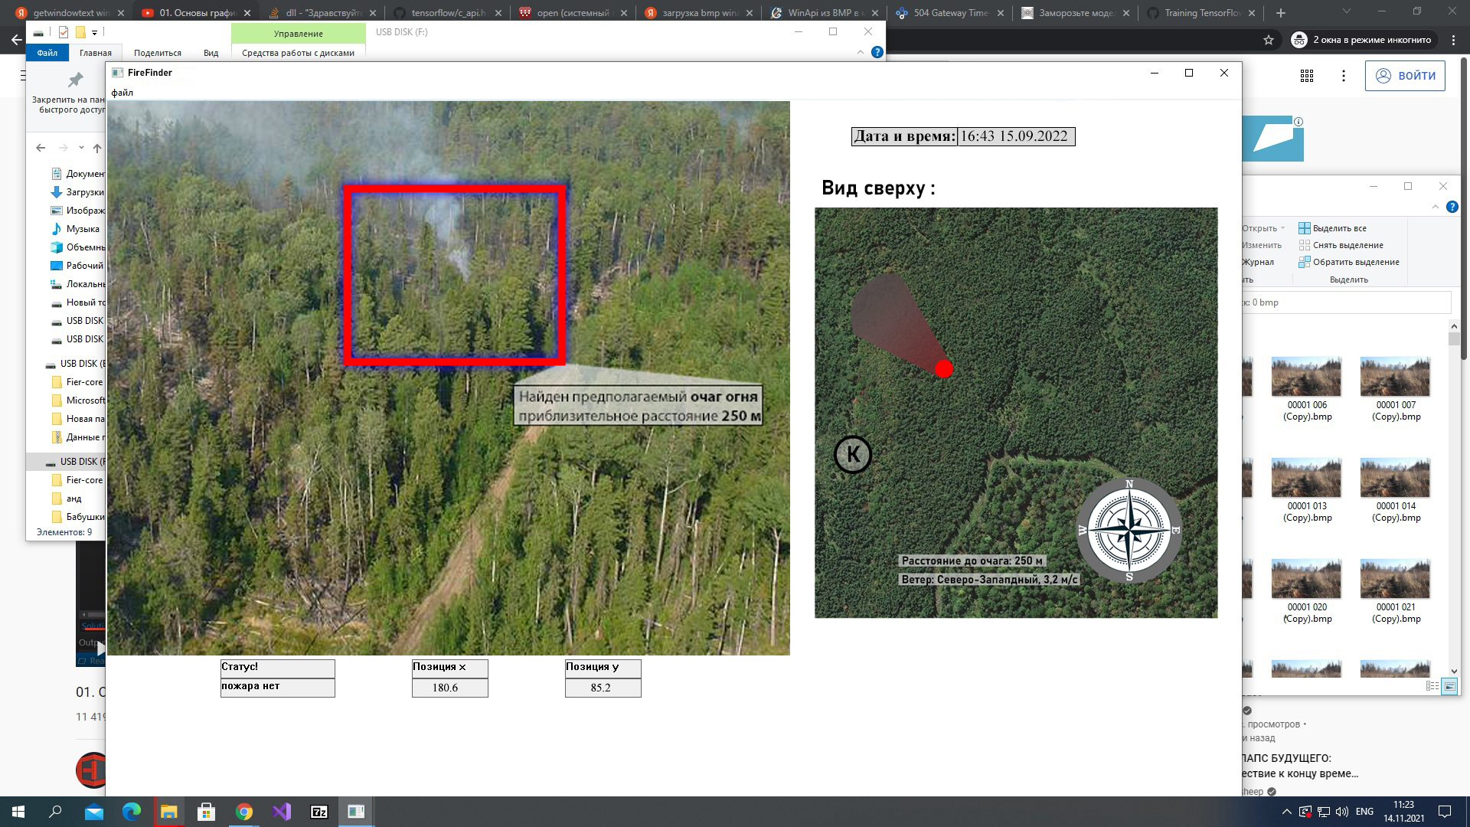
Прототип

Slide 3

Основной функционал
Система разделяет видеопоток на изображения, анализирует их ( с помощью сверточной нейронной сети).
Разпознает пожар (отличает дым или огонь от пара, пепла, пыли).
Далее проанализированная информация поступает диспетчеру.
После чего, диспетчер принимает меры.

Slide 4
Новаторские идеи
1. Определяет геолокацию возгорания ;
2. Скорость его распространения ;
3. Направление распространения ;
4. Локализацию и масштаб ;
5. Моделирует реальную ситуацию опираясь на анализ метеорологических данных ( с помощью персептрона ) ;
6. Составляет прогноз.

Slide 5

Стэк технологий
1. Язык программирования C++ ;
2. Библиотека системных вызовов WinAPI ;
3. Графическая библиотека OpenGL ;
4. TensorFlow ( свёрточная нейронная сеть, персептрон ).

Slide 6
Технические параметры
1. Алгоритм апроксимации
1. Алгоритм апроксимации - помогает локализировать и определить масштаб возгорания, составить прогноз ;
2. Матрица перспективы - находит геолокацию ;
3. Тензер поворота - помогает определить направление и скорость.

Slide 7
План реализации
Сбор данных- 1 неделя ;
Создания макета программы ( UI/UX - дизайн ) - 2 недели ;
Обучение искуственного интелекта (нейронной сети)- 1 неделя ;
Тестирование нейронной сети (программы) - 1 месяц;
Интеграция со службами - 3 месяца ;
Масштабирование кода и добавление фич- 1 месяц ;
Релиз программы.

Slide 8

План коммерциализации
Зарплата сотрудников - 100 тыс. руб. / мес. ;
Разработка ПО 3 000 000 руб.;
Экономическая выгода для пользователя :
В России за 2021 сгорело более 9 млн. гектар леса ;
Сколько же стоит 1 гектар леса? Китай арендует у России 1 гектар леса, стоимостью 16 руб. в месяц. В это же время «Авиалесохрана» сообщала, что в 2020 и 2019 годах леса горели на площади 16,5 млн га, в 2018-м — на 15,4 млн га. Т.е. Россия теряла за 2018 год 246,4 млн. руб. в месяц, в 2019 году c учетом 2018 года - 510,4 млн. руб. в месяц, в 2020 году c учетом предыдущих двух лет - 774,4 млн. руб. в месяц, а в 2021 году c учетом предыдущих трех лет - 918,4 млн. руб. в месяц. А это почти миллиард рублей в месяц!

Slide 9
Команда проекта
1. МаксимАзарин - программист, тим лидер
2. Абубакиров Константин - UX/UI - дизайнер
3. АлмазИсламов - программист
4. Даниил Лаптев - программист
4. Даниил Лаптев - программист
г. Стерлитамак
almaz.islamov.2003@mail.ru +7(917)776-85-80

